Slide 1
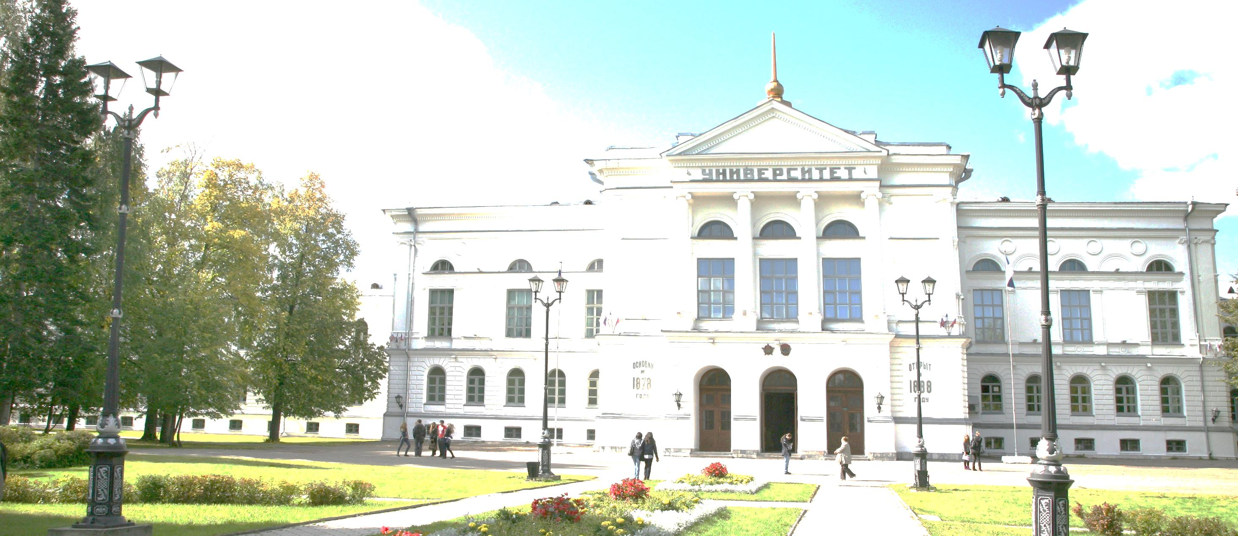
Квест для старшеклассников языковых школ г. Томска «Rund um Deutsch – Rund um die Uni»
Стеклянникова Светлана Юрьевна
ст. преподаватель
каф. немецкого языка ФИЯ

Slide 2
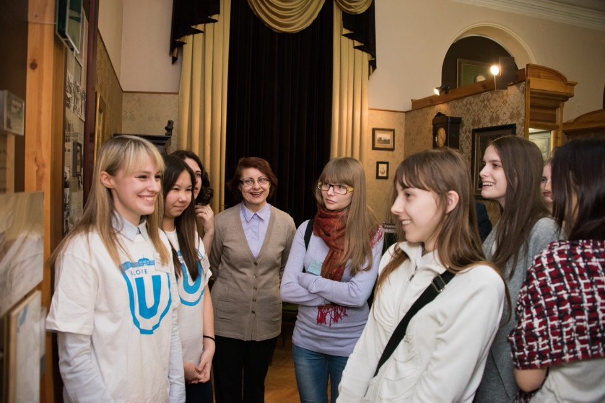
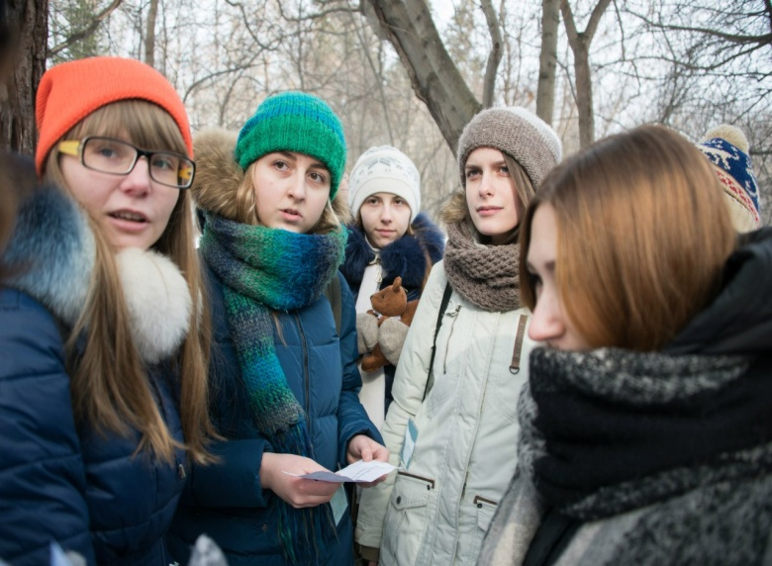
Идея и цели проекта
Привлечение школьников г. Томска для получения дальнейшего образования в ТГУ
Популяризация немецкого языка
Развитие исследовательских и коммуникативных умений школьников
Воспитательная цель: вовлечение в проект студентов ФИЯ
Повышение имиджа ТГУ как мощного и уникального образовательного учреждения
Реализация программы повышения конкурентоспособности Томского государственного университета, II этап, 2015-2016 гг

Slide 3
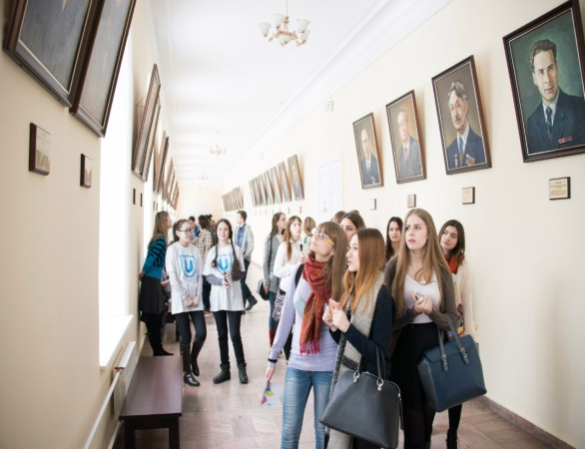
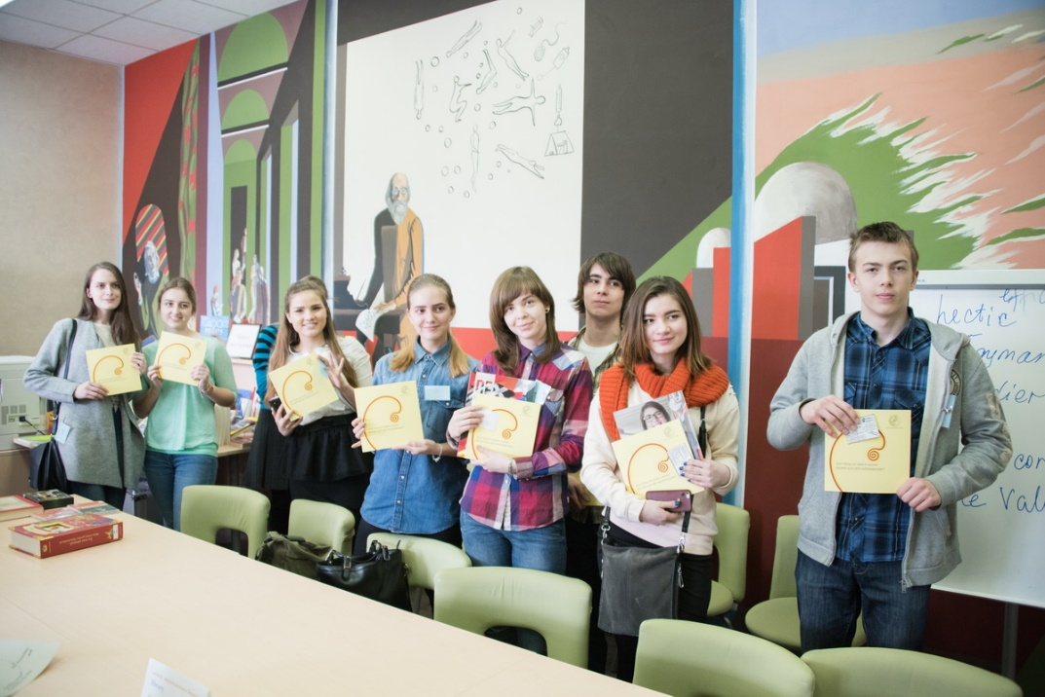
Партнеры проекта
В организации квеста приняли участие
20 студентов и выпускников ФИЯ ТГУ
Научная библиотека ТГУ
Музей истории ТГУ
Школы г. Томска № 6, № 24, № 25, № 29
Медиа-холдинг «Deutsche Welle»
Реализация программы повышения конкурентоспособности Томского государственного университета, II этап, 2015-2016 гг

Slide 4
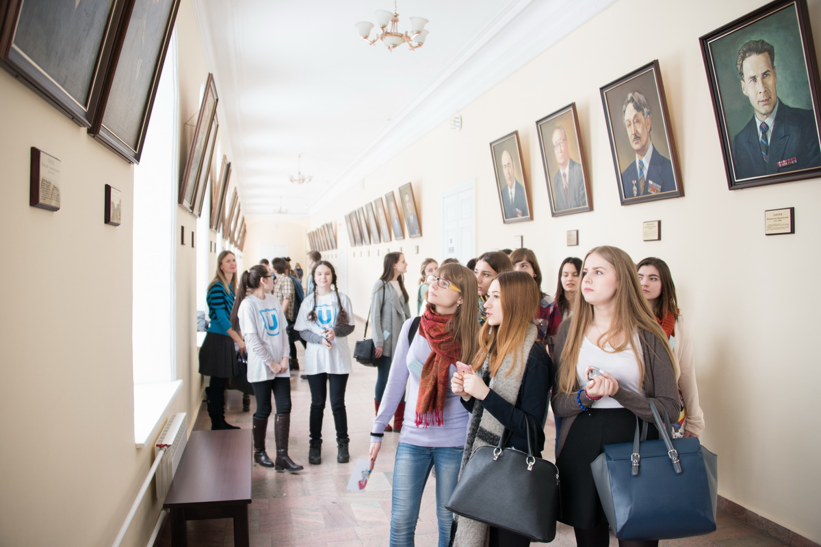
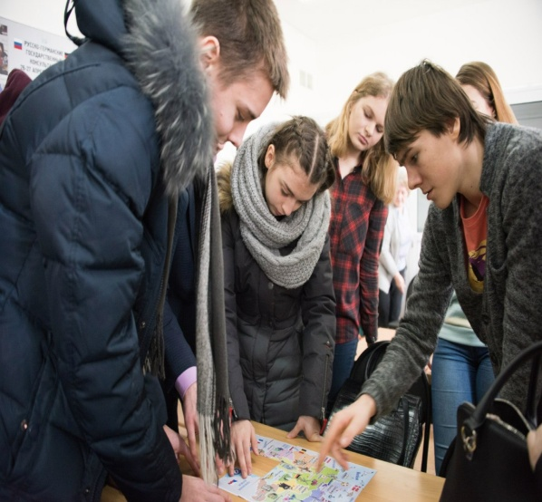
30 школьников из 4 школ (как результата: база данных потенциальных абитуриентов и школ с немецким языком)
Реализация программы повышения конкурентоспособности Томского государственного университета, II этап, 2015-2016 гг

Slide 5
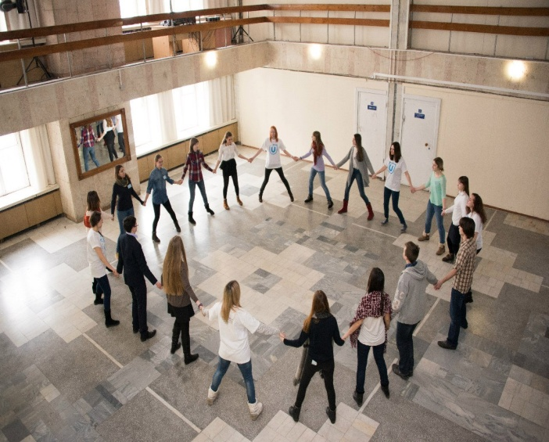
Результаты и перспективы проекта
Проведен квест на немецком языке
Научная статья «Иноязычный квест как форма профориентационной работы с абитуриентами»
Сценарий языкового квеста может
быть оформлен как алгоритм
для других языков, а также переработан
для других неязыковых специальностей
Реализация программы повышения конкурентоспособности Томского государственного университета, II этап, 2015-2016 гг

Slide 6
Спасибо за внимание!
Национальный исследовательский
Томский государственный университет
634050, г. Томск, пр. Ленина, 36
+7 (3822) 52-98-52, +7 (3822) 52-95-85 (факс)
rector@tsu.ru
www.tsu.ru

